Slide 1
a
PHÒNG GIÁO DỤC VÀ ĐÀO TẠO QUẬN LONG BIÊN
TRƯỜNG MẦM NON GIANG BIÊN
GIÁO ÁN
LĨNH LỰC PHÁT TRIỂN THẨM MỸ
HOẠT ĐỘNG TẠO HÌNH
Đề tài: Cắt dán trang phục bé thích
Lứa tuổi: Lớp MGB C1
Giáo viên:Nguyễn Thị Nhung

Slide 2
Ổn định tổ chức

Slide 3
Quan sát tranh – Đàm thoại

Slide 4
CÔ LÀM MẪU

Slide 5
Trẻ thực hiện

Slide 6
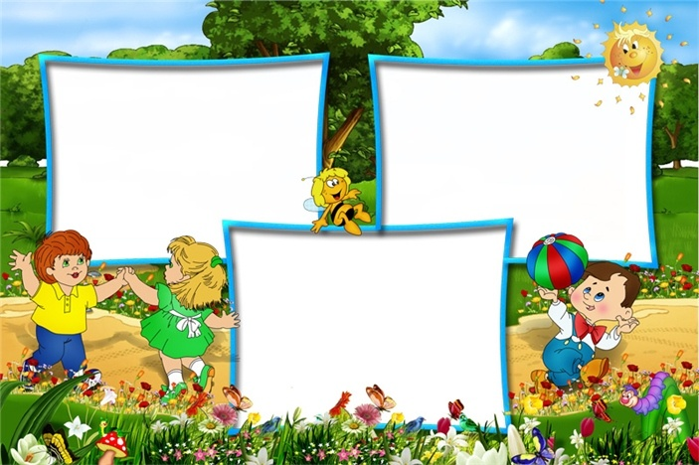
Nhận
xét
sản phẩm

Slide 7
Kết thúc

